Slide 1
Εφαρμογές Οργανικής Πετρογραφίας
Συσχέτιση στρωμάτων
Ερμηνεία γεωλογικών δομών
Αναπαράσταση παλαιοπεριβαλλόντων ιζηματογένεσης
Γεωθερμική έρευνα
Έρευνα για εντοπισμό υδρογονανθράκων

Slide 2
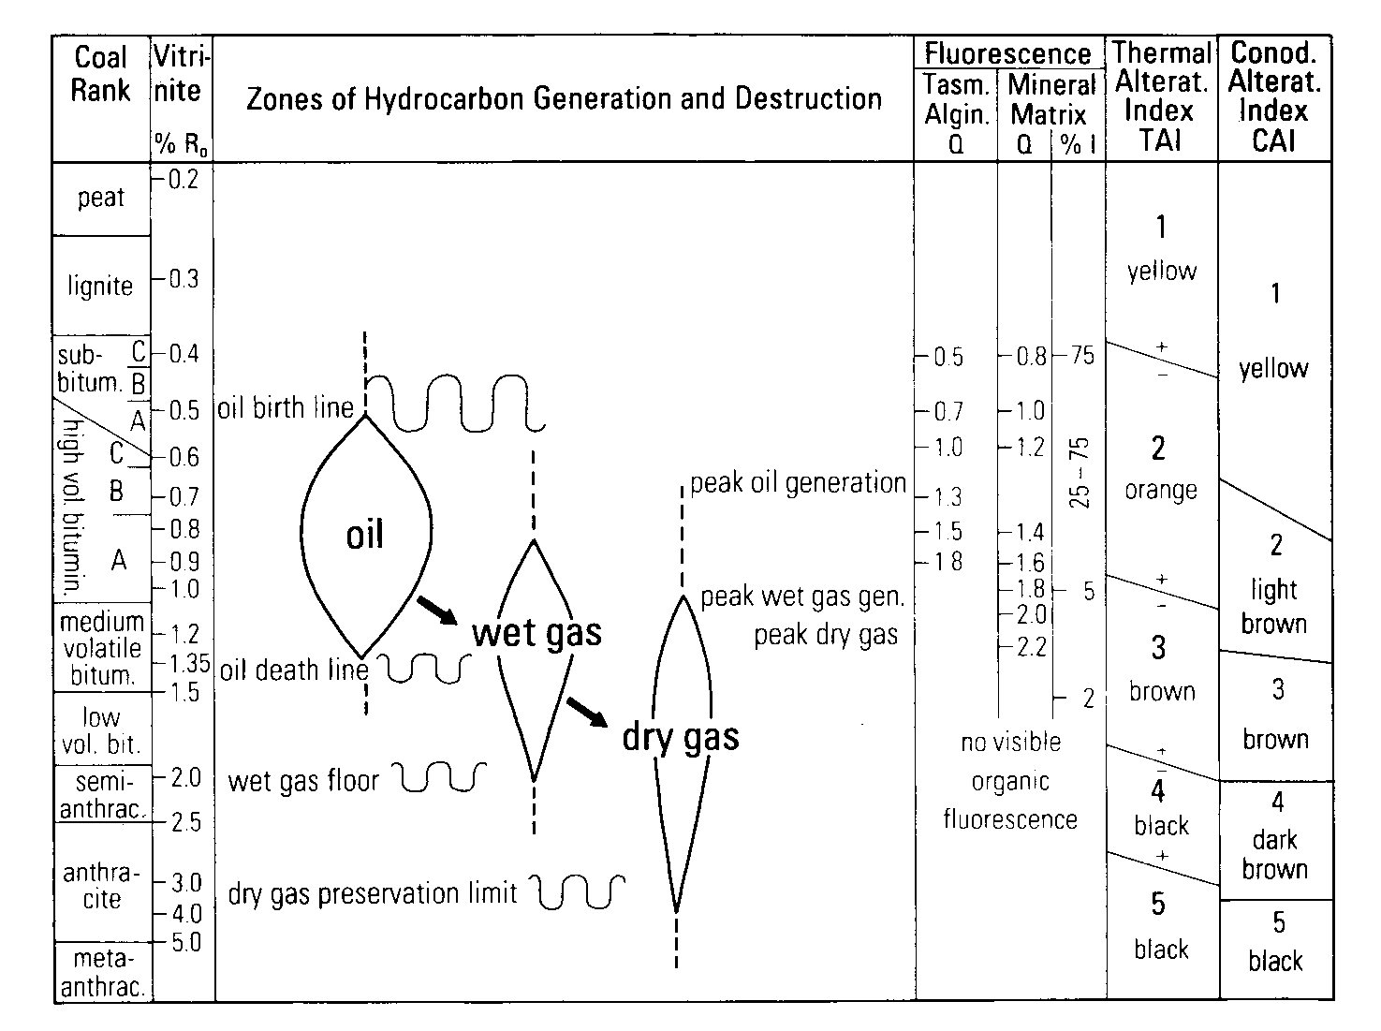
Αναζήτηση κοιτασμάτων υδρογονανθράκων

Slide 3
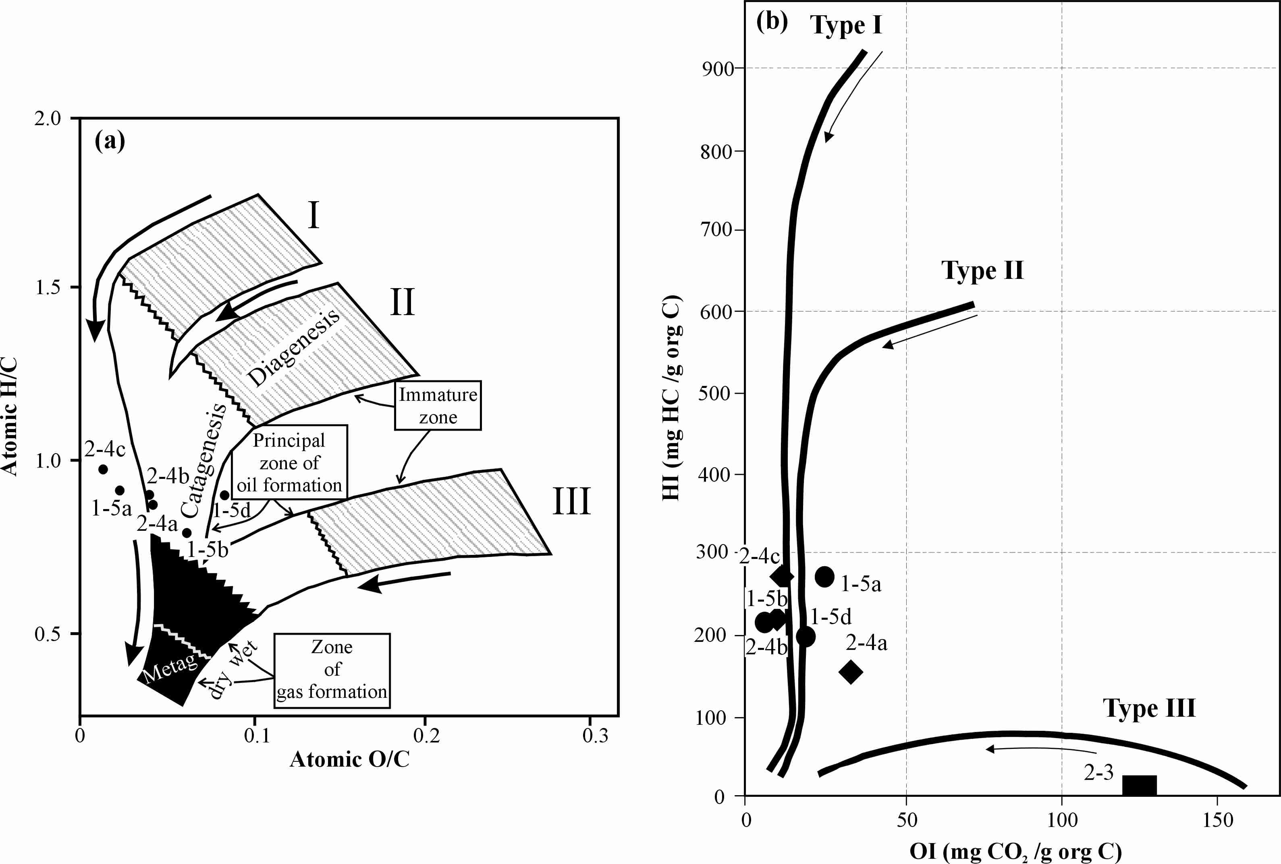

Slide 4
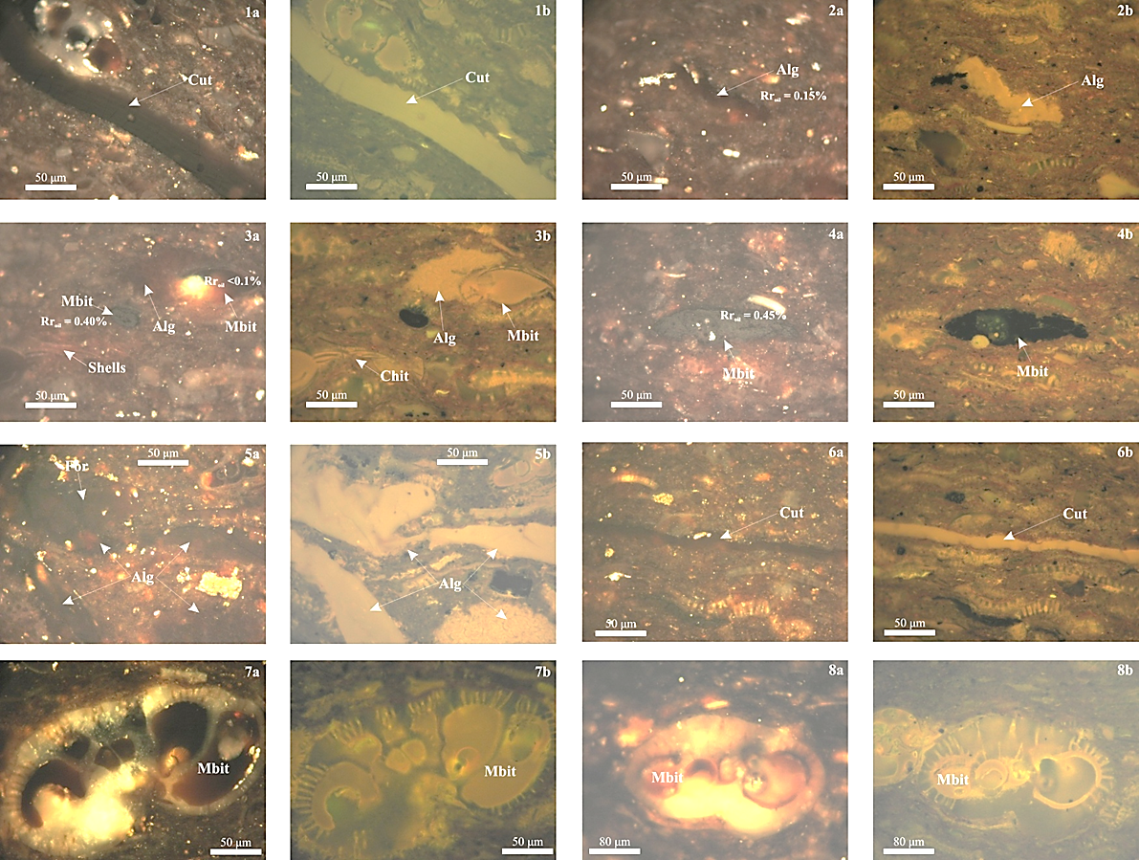
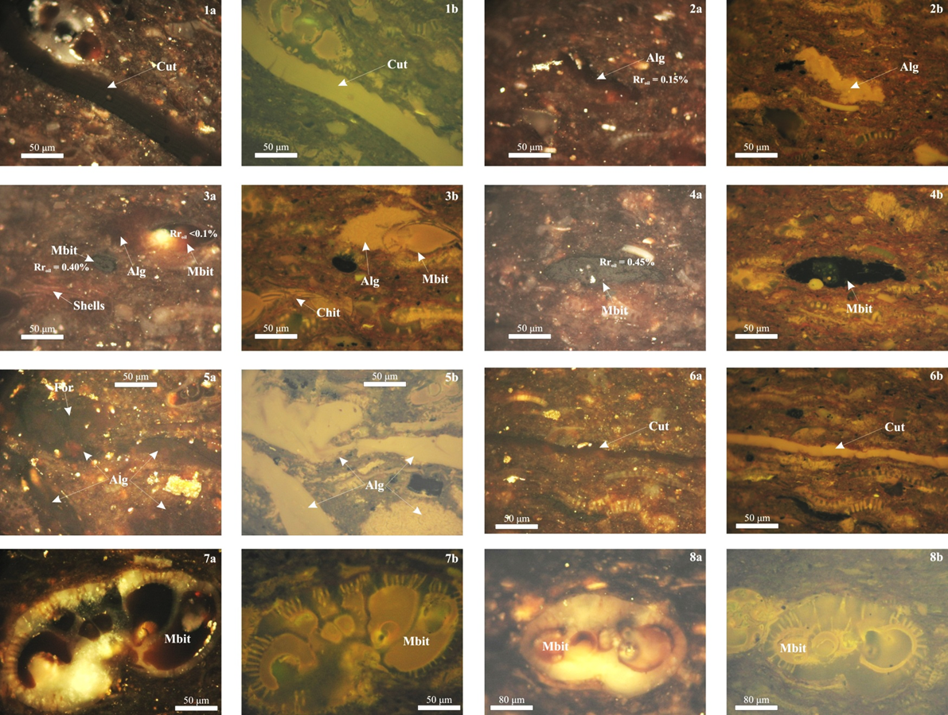

Slide 5
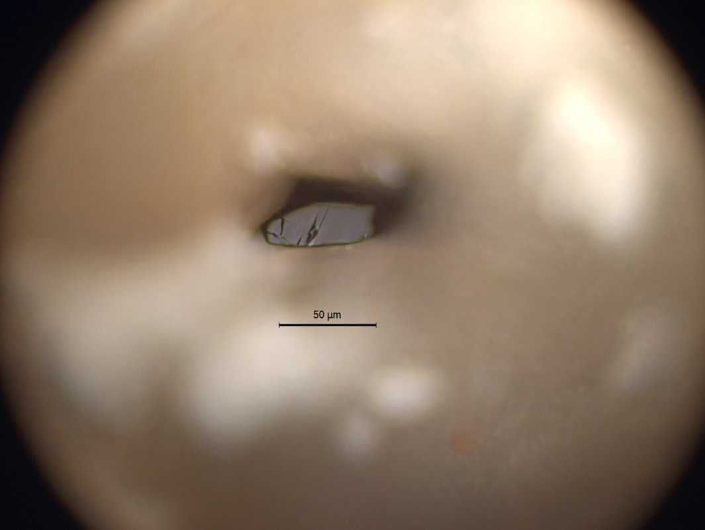
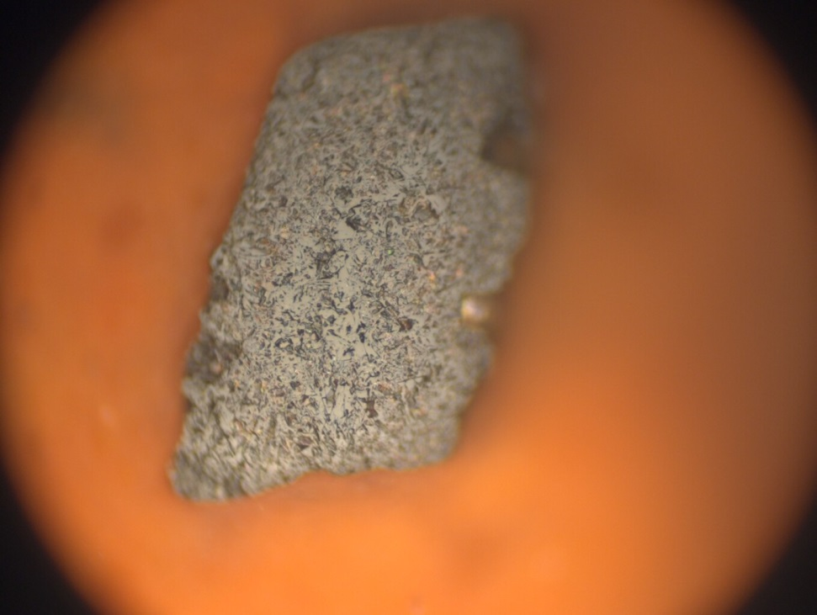
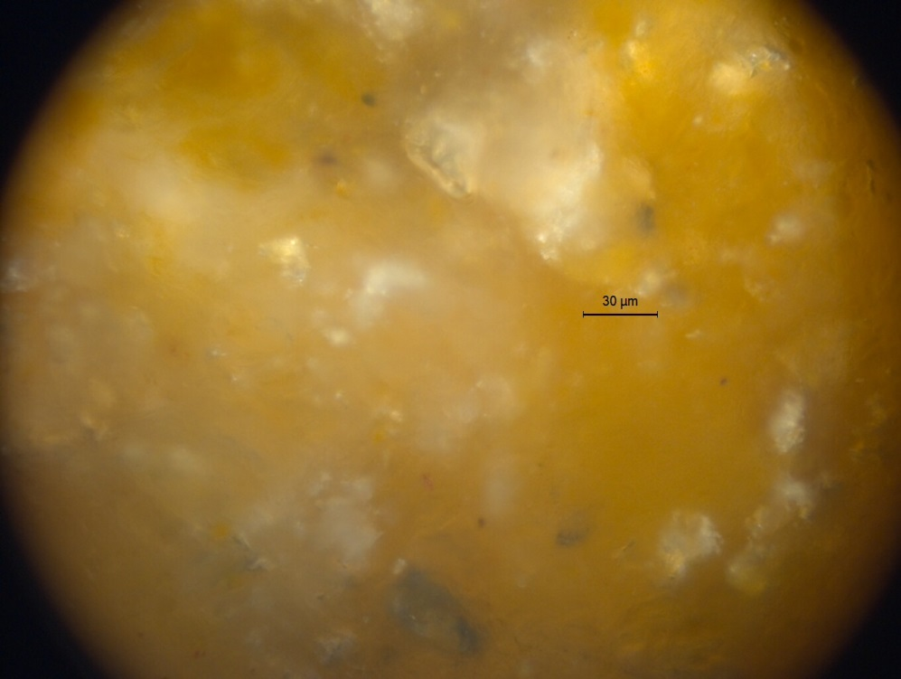
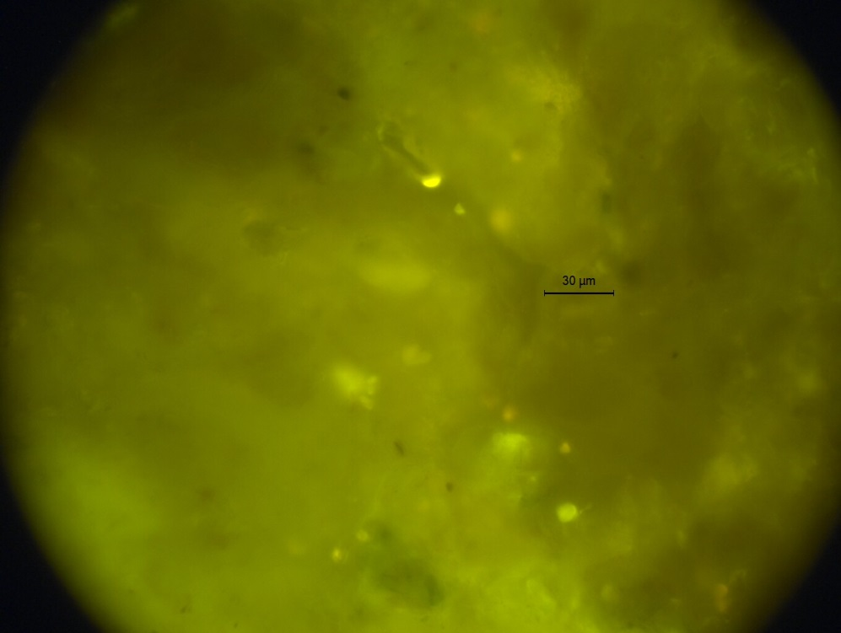
Πελοπόννησος

Slide 6
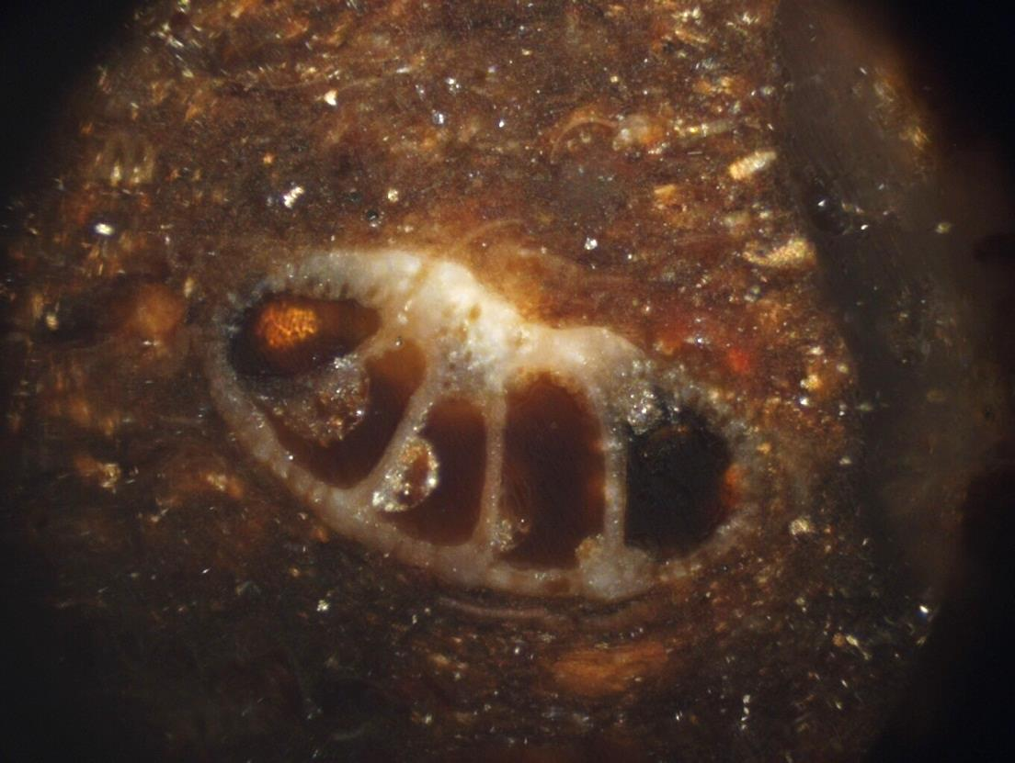
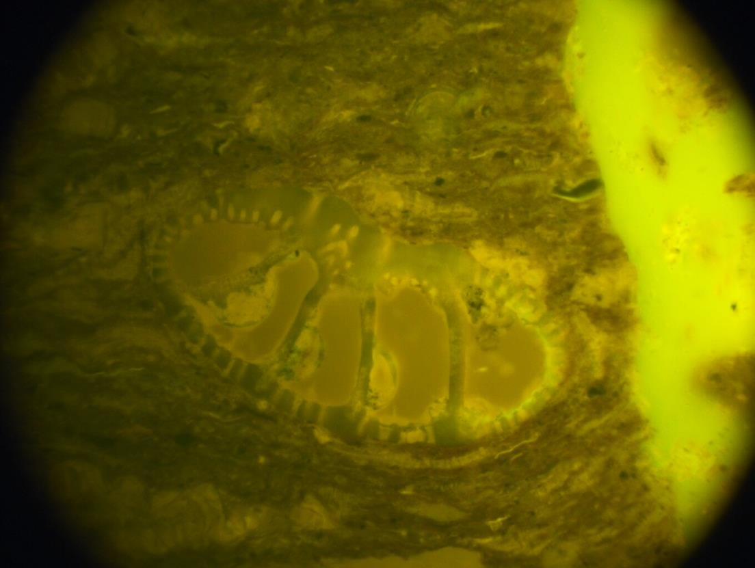
Βιτουμενιούχος σχίστης στο Sultani, Ιορδανία (Fo: τρηματοφόρο, MgB: migrabitumen)
Fo
MgB

Slide 7
Εφαρμογές Οργανικής Πετρογραφίας
Συσχέτιση στρωμάτων
Ερμηνεία γεωλογικών δομών
Αναπαράσταση παλαιοπεριβαλλόντων ιζηματογένεσης
Γεωθερμική έρευνα
Έρευνα για εντοπισμό υδρογονανθράκων
Τεχνολογικές εφαρμογές

Slide 8
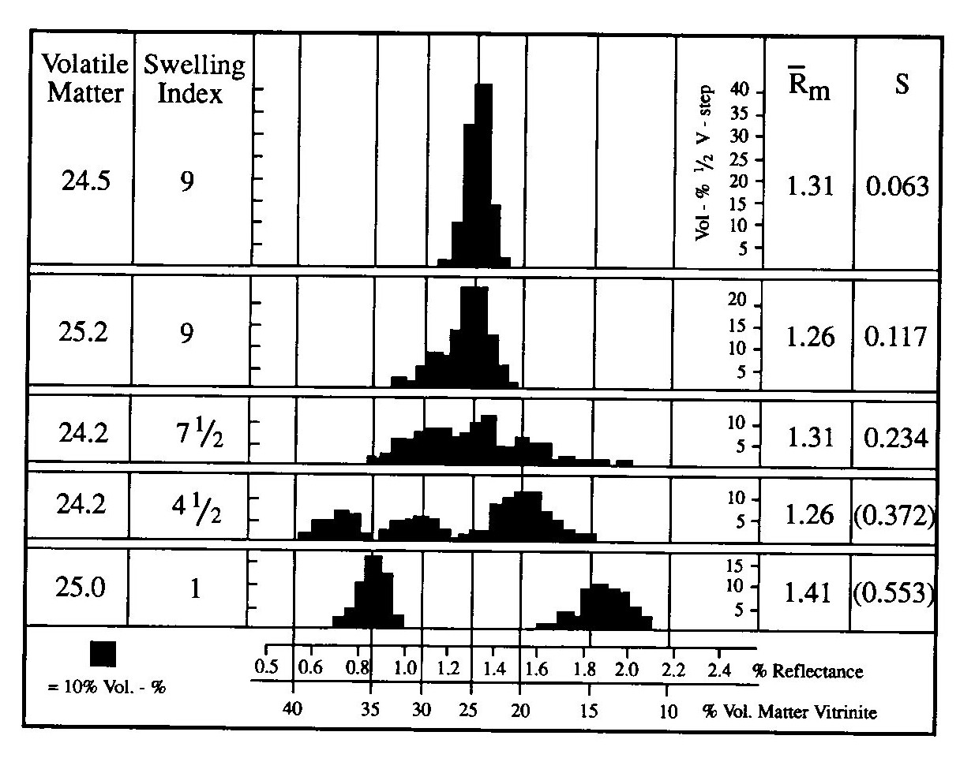
Μίξη γαιανθράκων

Slide 9
Όπου:
Λ-1: λιγνίτης (στα όρια Weich- και Mattbraunkohle, lignite) με 0,35-0,37% Rr_{oil}
Λ-2: λιγνίτης (Weichbraunkohle, lignite) με 0,27% Rr_{oil}
Λ-3: λιγνίτης (Glanzbraunkohle, sub-bituminous coal A) με 0,50% Rr_{oil}
Λ-4: λιθάνθρακας (Gaskohle, medium-volatile bituminous coal) με 1,20% Rr_{oil}
Λ-5: λιθάνθρακας (Fettkohle, medium-/low-volatile bituminous coal) με 1,50% Rr_{oil}
 | Α | Δ | Ε | Ζ | Η | Κ-Λ
Λ-1 | • | • | • | • | •
Λ-2 |  |  |  |  |  | •
Λ-3 |  |  |  |  |  | •
Λ-4 |  | • | • | • | •
Λ-5 |  | • |  |  |  | •
Μίγμα γαιανθράκων | 1 | 3 | 2 | 2 | 2 | 3

Slide 10
Τεχνολογικές εφαρμογές (2)
Πλινθοποίηση
Εμπλουτισμός
Οπτανθράκωση
Εξαερίωση – υγροποίηση
Coal-Bed Methane (CBM)
Δέσμευση CO₂

Slide 11
Εφαρμογές Οργανικής Πετρογραφίας
Συσχέτιση στρωμάτων
Ερμηνεία γεωλογικών δομών
Αναπαράσταση παλαιοπεριβαλλόντων ιζηματογένεσης
Γεωθερμική έρευνα
Έρευνα για εντοπισμό υδρογονανθράκων
Τεχνολογικές εφαρμογές
Περιβαλλοντικές εφαρμογές

Slide 12
Περιβαλλοντικές εφαρμογές
Περιγραφή και ταξινόμηση των στερεών προϊόντων της ατελούς καύσης γαιανθράκων (chars)
Περιγραφή και ταξινόμηση των συστατικών της ιπτάμενης τέφρας (οργανικά και ανόργανα συστατικά)
Μελέτη της οργανικής ύλης εδαφών και σύγχρονων ιζημάτων-διάκριση μεταξύ φυσικού και ανθρωπογενούς οργανικού υλικού

Slide 13
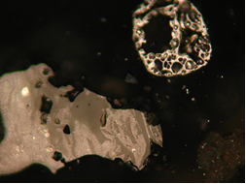

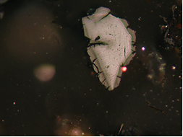
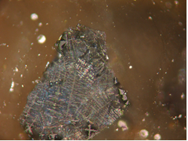


coke
char
pet coke
oxidized
particle
fly ash

Slide 14
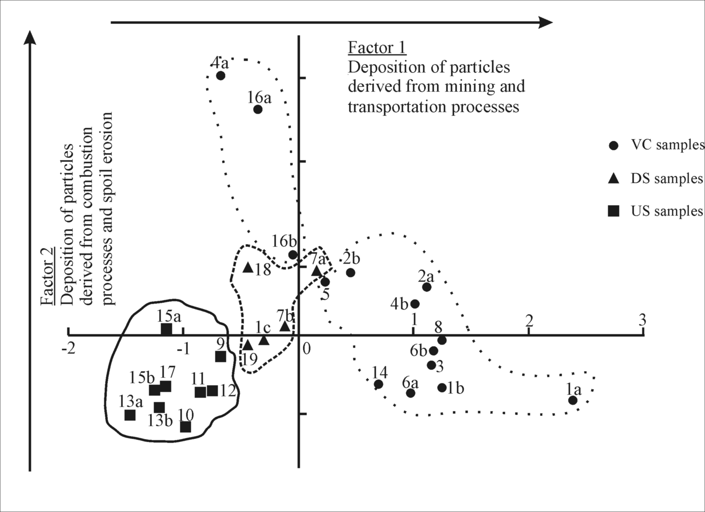
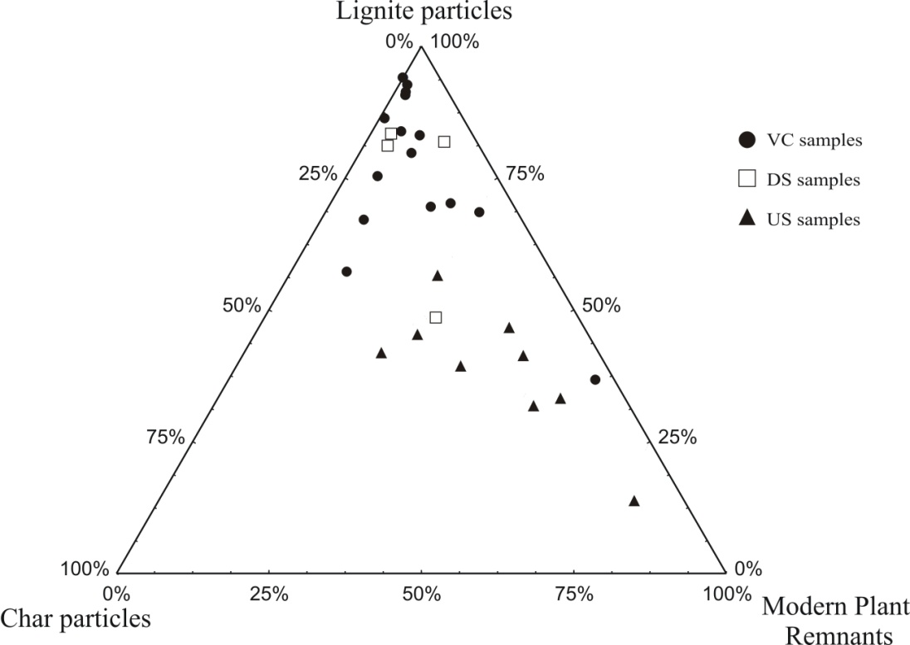
Περιβαλλοντικές εφαρμογές
Ιζήματα Αλφειού

Slide 15
Εκτίμηση του βαθμού ρύπανσης εδαφών και ιζημάτων
Συσχέτιση με τον «μαύρο άνθρακα» (Black Carbon-BC)
Κατασκευή μοντέλων ρόφησης οργανικών ρυπαντών σε
φυσικά ή τεχνητά υλικά-σχεδιασμός μέτρων
απορρύπανσης επιβαρυμένων περιοχών
Πηγή: Cornelissen et al., 2006, Env. Sci. & Technol., 40, 1197-1203
Πηγή: Kalaitzidis et al., 2006, Int. J. Coal Geol., 68, 30-38

Slide 16
Ανακεφαλαίωση
Εφαρμογές | Maceral | Μικρολιθότυποι | Λιθότυ-ποι | Ορυκτά | Rr
Συσχετισμός γεωτρήσεων | Χ | Χ |  |  | Χ
Εξόρυξη-εμπλουτισμός |  | Χ | Χ | Χ
Πλινθοποίηση | Χ |  | Χ
Οπτανθράκωση | Χ |  | Χ |  | Χ
Εξαερίωση – υγροποίηση | Χ |  |  | Χ | Χ
Παλαιογεωγραφία | Χ | Χ | Χ | Χ | Χ
Τεκτονική |  |  |  |  | Χ
Γεωθερμική έρευνα |  |  |  |  | Χ
Έρευνα υδρογονανθράκων | Χ |  |  |  | Χ
Γεωαρχαιολογία | Χ |  |  |  | Χ
Περιβάλλον | Χ |  |  | Χ | Χ

